Slide 1






МЕДИЦИНСКАЯ ПОМОЩЬ ПАЦИЕНТАМ С ОНКОГЕМАТОЛОГИЧЕСКИМИ ЗАБОЛЕВАНИЯМИ
Матвеева Лилия Федоровна
Президент ВООГ «Содействие»
Москва, 20–25 ноября 2025
https://congress-vsp.ru/xvi/

Slide 2



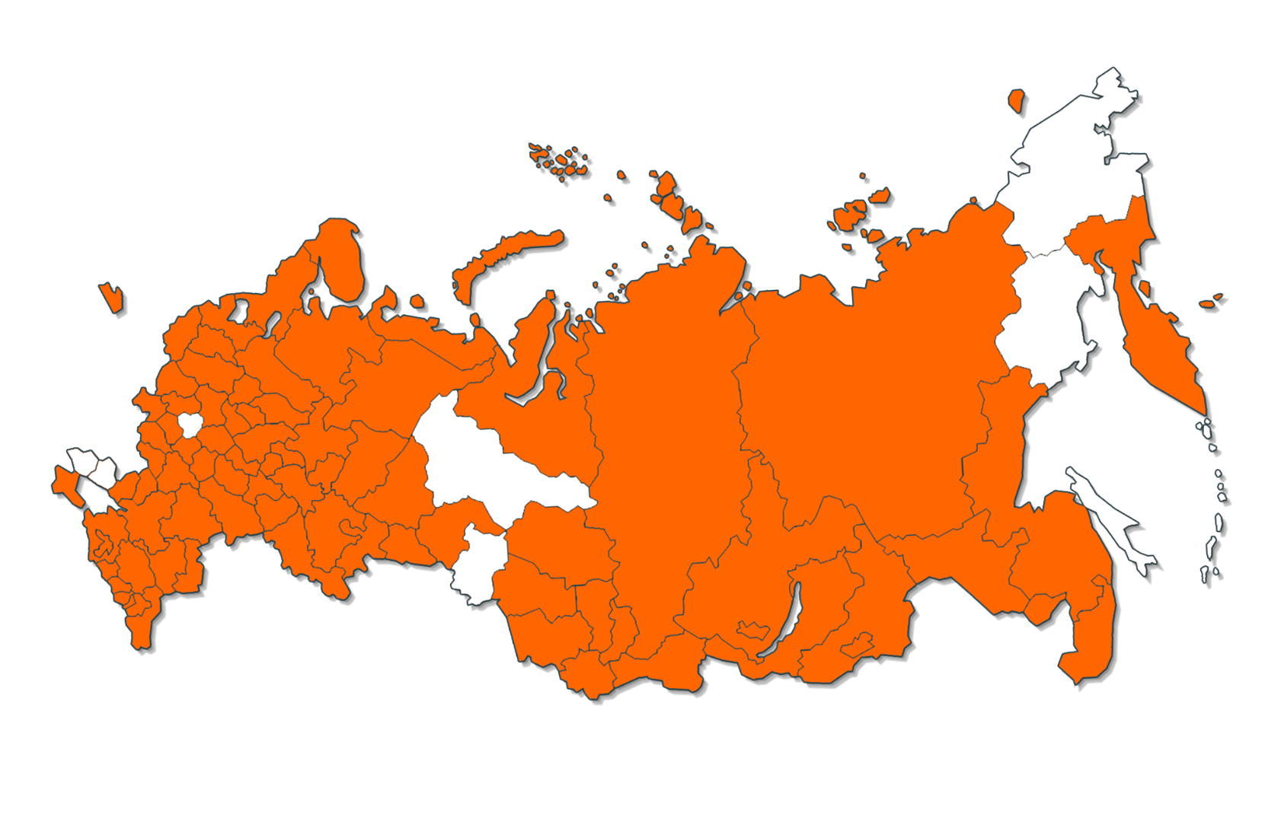


ВООГ «СОДЕЙСТВИЕ» СЕГОДНЯ
Миссия - повышение доступности медицинского и социального обслуживания, качества жизни граждан России страдающих
онкогематологическими заболеваниями
81 региональных отделений
(ОС при региональных органах здравоохранения и региональных отделениях Росздравнадзора, комиссии по НОК и пр.)
congress-vsp.ru/xvi/

Slide 3
ПОТРЕБНОСТИ ПАЦИЕНТА
Своевременные диагностические мероприятия
Своевременное и эффективное лечение
Информация о заболевании
Благоприятный психологический климат
Знание своих прав и обязанностей
congress-vsp.ru/xvi/

Slide 4
СВОЕВРЕМЕННЫЕ ДИАГНОСТИЧЕСКИЕ МЕРОПРИЯТИЯ
Отсутствие единого подхода к организации и проведению
Пассивность региональных органов здравоохранения и власти
Низкая доступность как при постановке диагноза, так и при мониторинге эффективности терапии
congress-vsp.ru/xvi/

Slide 5
СВОЕВРЕМЕННЫЕ ДИАГНОСТИЧЕСКИЕ МЕРОПРИЯТИЯ
Затягивание процесса принятия обновленных клинических рекомендаций, разночтение в вопросе применения
Ограничительные перечни
Дефицит финансирования государственных программ
Дефицит региональных бюджетов
Отсутствие актуальной нормативной базы, регламентирующей деятельность гематологической службы → пассивность главных региональных специалистов гематологов
Отсутствие регистров
Низкая доступность инновационной таргетной терапии
congress-vsp.ru/xvi/

Slide 6
ВСЕРОССИЙСКИЙ ОПРОС – АНКЕТИРОВАНИЕ ПАЦИЕНТОВ С ОНКОГЕМАТОЛОГИЧЕСКИМИ ЗАБОЛЕВАНИЯМИ
(количество участников – 1467, 87 регионов РФ (март - август 2025г.))
Трудности планового посещения лечащего врача-гематолога (онколога) – 39% (54,7)
Оплачивают проведение лабораторных и дополнительных исследований, назначенных врачом – 48% (60)
Испытывают трудности в получении лекарственных препаратов бесплатно – 23% (54)
Удовлетворены уровнем медицинской помощи – 30,4% (26)
congress-vsp.ru/xvi/

Slide 7

БЛАГОДАРЮ ЗА ВНИМАНИЕ!
congress-vsp.ru/xvi/

